Slide 1
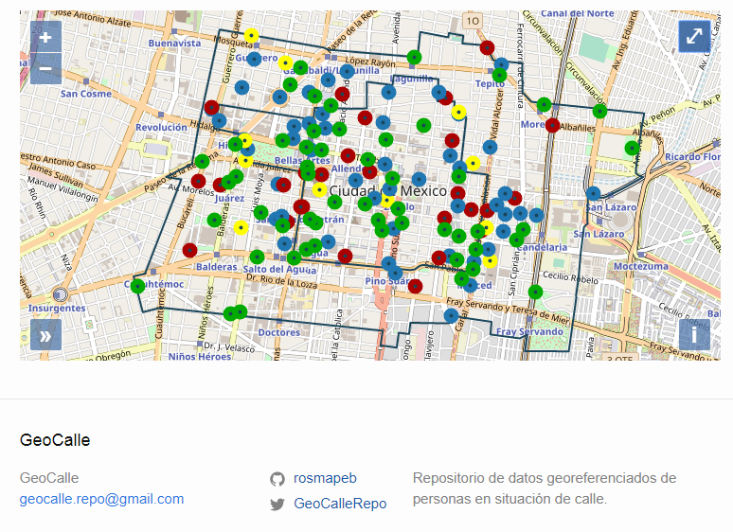
GeoCalle
Repositorio web de datos espaciales
Geóg. Rosa Martha Peralta Blanco
Posgrado en Geografía
Universidad Nacional Autónoma de México

Slide 2
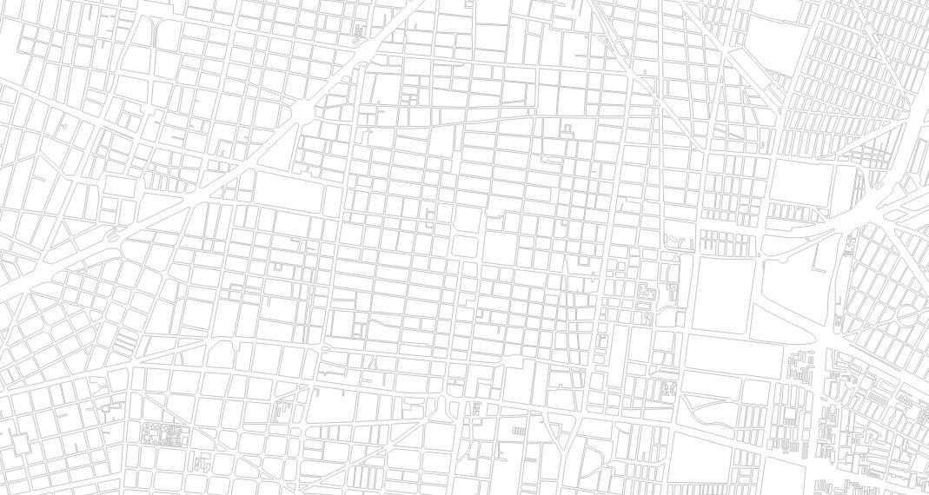
GeoCalle
Obtiene representaciones cartográficas de la comunidad y la relación con su entorno geográfico
¿Cómo?
confrontación de la memoria y experiencia de sus miembros, a fin de reafirmar y empoderarse espacialmente ya sea por conflictos, gestión social o sostenibilidad
La intervención de organismos asistenciales y activistas facultados para desarrollar CP en representación de las PSC
Agrupación de conocimiento espacial

Slide 3
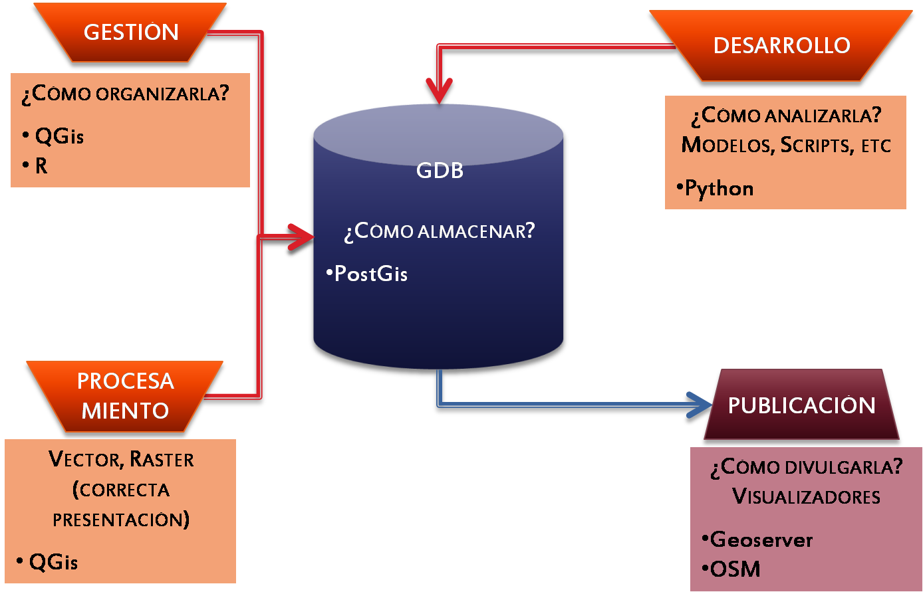
¿Cómo empezar?

Slide 4

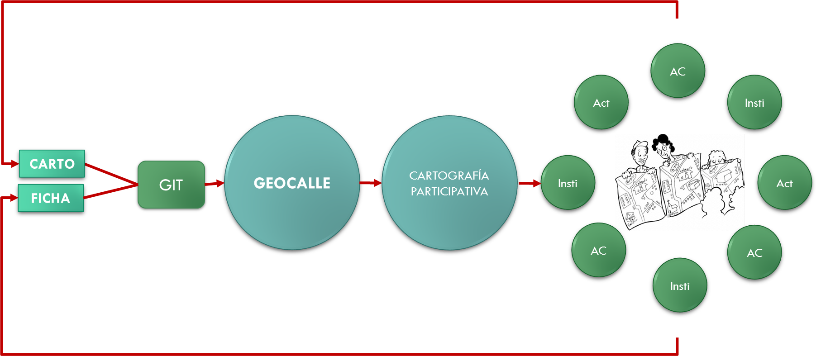
¿Cómo empezar?

Slide 5
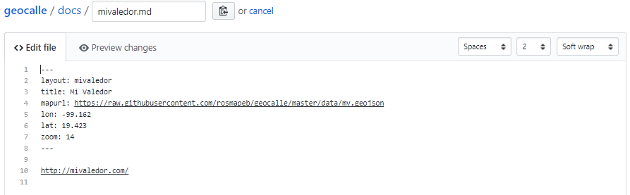

FICHA
MARKDOWN

Slide 6
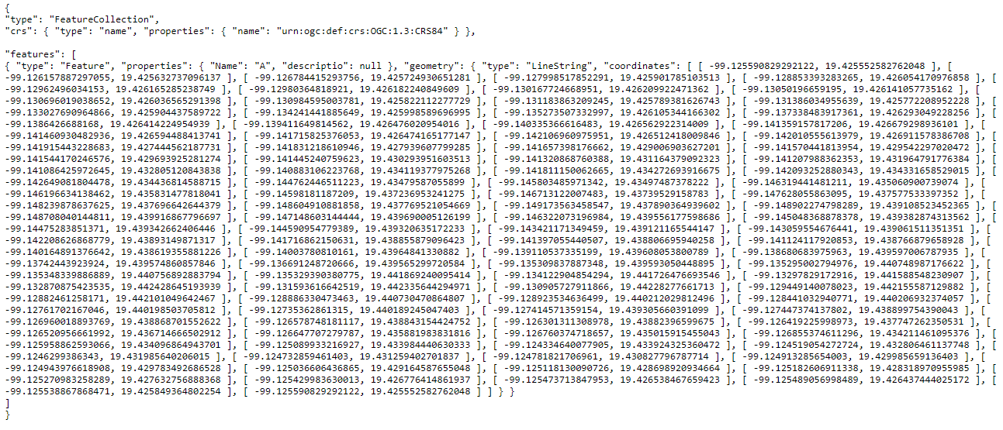
Cartografía
GEOJSON

Slide 7
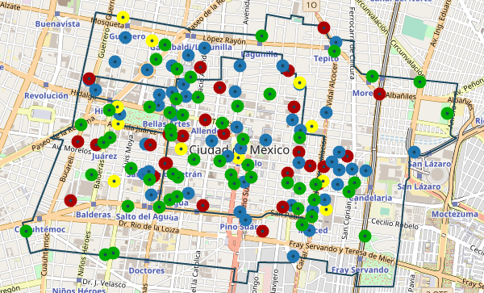
Resultado

Slide 8
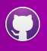
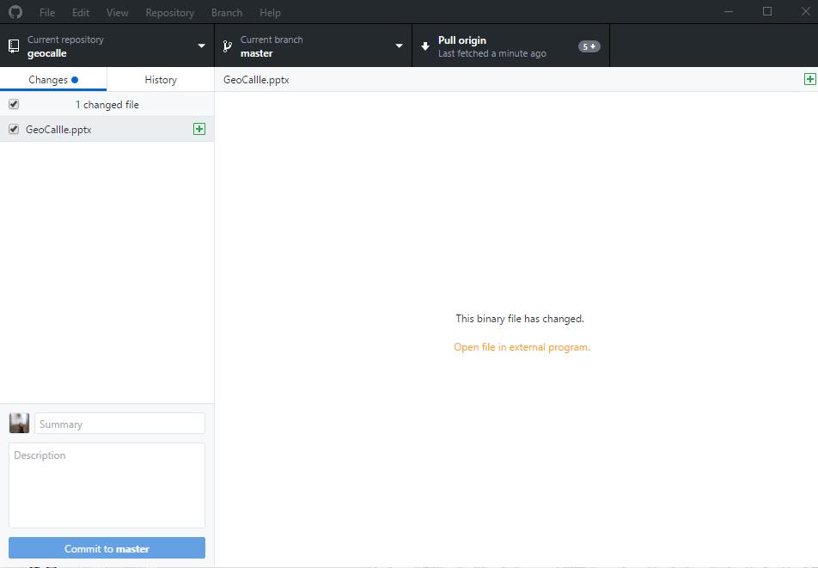
Medio

Slide 9
Curso - Taller
¿Qué se necesita saber?
Elaboración de Diccionario de datos: Excel
Generación de Geodatabase: Excel y QGis
Elaboración de Metadatos: Word y Excel
Obtención de mapas vectoriales: Web
Generación de Cartografía : QGis
Elaboración de Markdown y GeoJson Atom
Uso del protocolo Git: GitHub Desktop

Slide 10
¡GRACIAS POR SU ATENCIÓN!
geocalle.repo@gmail.com

